Slide 1
第 5 章
物料管理

Slide 2
物料管理的内涵和目标
“物料管理”比通常所说的“库存管理” 具有更广泛、更深刻的含义
物料管理的主要目标就是提供所要求的客户服务水平
任何一个制造企业的生产活动的各个环节中的所有物料相互之间具有联系，都属于ERP系统物料管理的范畴

Slide 3
物料管理的内涵和目标
任何一种物料都是由于某种需求而存在，因此必然处于经常流动的状态，而不应在某个存储点长期滞留
不流动的物料是一种积压和浪费
可能是由于产品设计已经修改不再需要这种物料，或者由于其他物料出现短缺，使得不能配套装配

Slide 4
物料管理的内涵和目标
一个制造企业的生产过程实质上是一个物流过程
生产计划，实际上是物料流动的计划
计划管理是ERP系统的主线，物料管理就是ERP系统的基础，因为它提供了计划管理的监控和保证手段

Slide 5
物料管理的内涵和目标
在机械产品成本中，物料成本占45%-75%。

Slide 6
物料管理的内涵和目标
销售收入的分解(例)
零部件制造商 设备制造商 消费品制造商
劳力 0.11 0.07 0.04
物料 0.28 0.45 0.25
管理费 0.20 0.21 0.10
工厂成本 0.59 0.73 0.39
销售费用 0.25 0.13 0.40
总成本 0.84 0.86 0.79
利润 0.16 0.14 0.21
销售收入 1.00 1.00 1.00
在产品总成本中，劳力成本占的比例比较小（平均10％），而物料成本占了相当大的比例。
对于有些大型机械设备，物料成本的比例甚至可高达75％。

Slide 7
物料管理的内涵和目标
物料就是资金，资金是有时间价值的
要加速库存周转以降低成本，提高资金利用率
常用库存周转次数（Inventory turnover）来考察库存管理水平

Slide 8
物料管理的内涵和目标
库存周转次数是一个重要的概念,用来反映一年中库存运动的速率
国外机械行业 一般2－6
JIT 10以上
日本丰田 25
年销售产品成本
库存周转次数＝
库存平均价值

Slide 9
物料管理的内涵和目标（例）
假定每年库存周转次数提高一次 ……
总产值 ￥10,000,000
库存成本- 75% ￥7,500,000
库存投资-每年周转2次 ￥3,750,000
库存投资-每年周转3次 ￥2,500,000
库存降低 ￥1,250,000
库存维护费用-25% × .25
节约库存投资 ￥312,500
提高的利润 ￥312,500
增加的现金 ￥1,250,000

Slide 10
物料管理的内涵和目标
目标：在降低库存成本、减少库存资金占用的同时，保证物料按计划流动

Slide 11
库存目的和费用
库存: 为了保证生产和客户服务正常进行的一切存货和物料
  原材料
  在制品（WIP）
  最终产品
  在途产品
  用于维护、修理和日常运作的物料(MRO)。
库存是对生产的支持，又是生产的结果

Slide 12
库存目的和费用
库存量过大被喻为“众弊之源”
控制库存量要从两方面考虑
  库存目的
  库存费用

Slide 13
库存目的
安全库存
预期库存（或季节库存）
批量库存
在途库存
囤积库存

Slide 14
库存成本
物料成本
订货成本
保管成本
缺货成本
与产能相关的成本

Slide 15
确定订货批量的方法
固定订货批量法
经济订货批量法
按需订货法
时区订货批量法
最小单位费用法
最小总费用法
Wagner-Whitin法

Slide 16
确定订货批量的方法
固定订货批量法
经济订货批量法

Slide 17
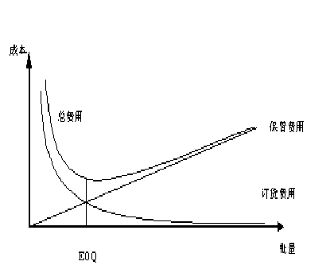
经济订货批量

Slide 18
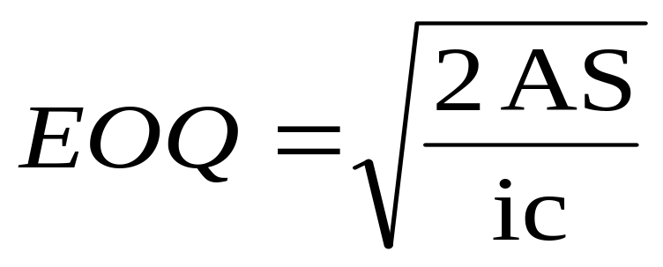
EOQ——公式
A = 年使用量量
S =一次订货成本（准备成本）
i =年保管费用占平均库存值的百分比
c =物料单位成本

Slide 19
确定订货批量的方法
按需订货法
时区订货批量法

Slide 20
常用的批量调整因子
最大订货量和最小订货量
报废率（损耗系数）
批量倍数

Slide 21
订货批量的调整
例：如果按批量算法确定的批量为173，这个批量可以满足5个时区的需求。但是管理部门提出每批订货最多覆盖3个时区。再考虑报废率以及批量倍数（每单位原材料可下料20件）。最初确定的173件要作如下调整：
  初步算出的订货量 173
  减少到只覆盖3个时区的需求 121
  考虑报废率，增加11件 ，得到 132
  向上调整到20的倍数，得到最后确定的批量 140

Slide 22
安全库存和安全提前期
为了弥补由于大量不确定因素的存在而引起的供需不平衡，需要在供需之间增加缓冲的手段
  安全库存，靠增加一定的库存量来起到缓冲的作用
  安全提前期，靠供应时间上的余量来起到缓冲的作用
都是为了提高客户服务水平

Slide 23
安全库存
可用作应对意外的供需差异的缓冲方法
  供应商的交货数量少于需求
  生产车间生产的零件有缺陷
  需求预测是10件，而接到的客户订单却要求12件

Slide 24
设置安全库存的策略
对于提前期很长的物料设置安全库存
  可以缩短产品的累积提前期
对选项设置安全库存
  对产品族做预测本质上是对产品的基本配置做选项预测
对于用户希望随时都有的产品设置安全库存
  在一个汽车维修站，客户将希望配件，如风扇皮带、滤油器等，随时都有，而不愿意等待
  如果要更换电池或者火花塞，或许愿意等一天或两天
  如果客户要求为一辆1975年生产的福特牌汽车更换零件，如果维修站没有，客户则不会感到强烈的不满

Slide 25
如何设置安全库存
为物料设置适当的安全库存量涉及到实际需求相对于需求预测的偏差的度量。
假定实际需求的发生服从以预测值为均值的正态分布。
通过正态分布的标准差σ可以用来表示适当的安全库存量。

Slide 26

如何设置安全库存库存和服务水平
我们称实际需求值和预测值的差为偏差。标准差σ可通过如下公式来计算
其中，n是用来观测实际需求值的时区数

Slide 27

安全库存和服务水平
但是，根据数理统计小样本推断的理论，当n<30的时候，采用如下公式

Slide 28
如何设置安全库存
例5.3 根据表5.11所示的数据。求对应的标准差（文献[21] ，有改动）
σ=211

Slide 29
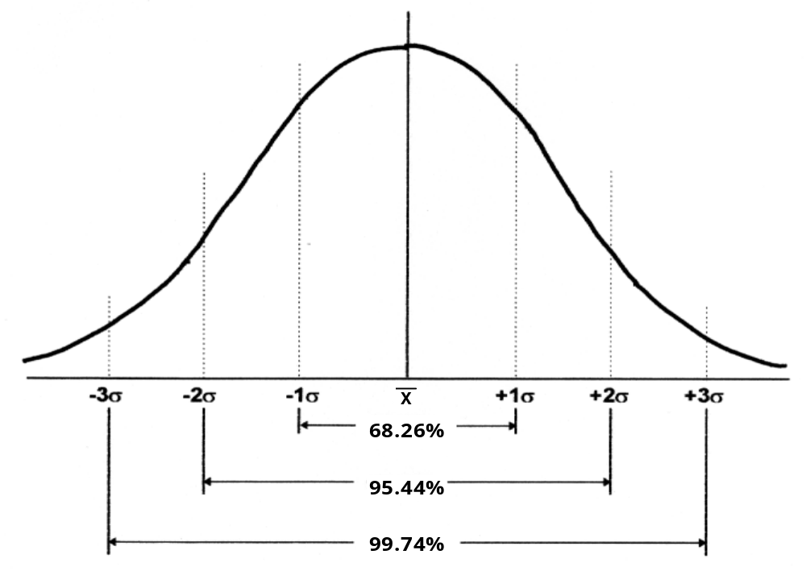

Slide 30
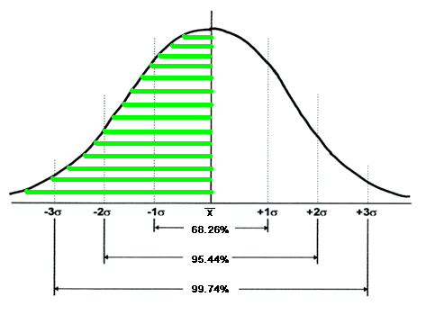

Slide 31
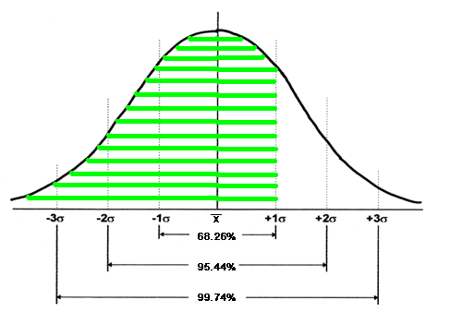

Slide 32
如何设置安全库存
表5.12 库存服务水平和安全库存（文献[21]，有改动）

Slide 33
安全库存和服务水平
在表5.12中，安全库存表达式中σ前面所乘的系数称为库存安全系数。安全系数可以通过查询标准正态分布表而得到。在标准正态分布表中，以所希望的库存服务水平作为函数值，反查对应的自变量值即是安全系数。

Slide 34
安全库存和服务水平
总结根据所希望的库存服务水平确定安全库存量的方法如下：
根据需求的预测值和n个时区的需求实际发生值，利用本节给出的公式求得正态分布的标准差σ
根据所希望的库存安全水平，反查正态分布表，得到库存安全系数，
将库存安全系数乘以标准差σ，得到所需要的安全库存值。

Slide 35
安全提前期
安全提前期的作用也是为了缓冲供需的不平衡性
安全库存针对供需数量不确定性比较大的物料，如备品备件以及面向订单装配产品的公用件和可选件
安全提前期针对供需时间的不确定性，如受运输或其他因素影响，不能如期抵达的采购件或完工产品
同安全库存相比，安全提前期占用资金比较少
有时会因提前期的误差影响优先级的计算
在库存资金占用相近的情况下，安全库存对满足客户服务水平更有保证，系统的处理也更简单

Slide 36
库存记录准确度
在MRP环境下，计算机中的库存记录数据（现有库存）准确度必须至少达到95%
对95%的库存物料来说，计算机中所存的库存余额数据和库房中存于库位上的实际数量在计数容限内相匹配

Slide 37
确定库存记录准确度
以一项物料的实际盘点数为分母，以实际盘点数与库存记录数之差的绝对值作分子，得到一个分数
将此分数化为百分数，如不超过计数容限，则认为此项物料的库存记录是准确的，否则认为是不准确的
以物料总数为分母，以库存记录数据准确的物料数为分子，又得到一个分数，再将此分数化为百分数即是库存记录数据准确度的百分比

Slide 38
物料的ABC分类
物料的ABC分类的依据是Pareto定律
假定A、B、C三类物料分别占全部物料总价值的80%、15%和5%
将所有物料按使用价值(用量×单位成本)排序
按所排次序逐项累加，累加到占总价值80%所涉及的物料属于A类
再继续累加到占总价值95%所涉及的物料属于B类
其余物料属于C类

Slide 39
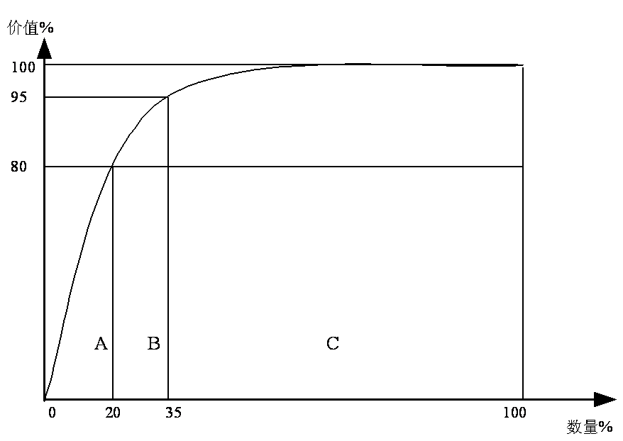
物料的ABC分类

Slide 40
周期盘点
每天对库存中的部分物料项目进行盘点，使一年中对所有物料项目的盘点次数达到预定的值
是得到并保持库存记录准确性的有效途径
对一项物料进行盘点的时间间隔，称为该项物料的盘点周期
一年中对某项物料进行盘点的次数，称为该项物料的盘点频率

Slide 41
周期盘点的目标
发现出错原因，并消除之
检测系统运行结果，确定库存记录准确度
校正不准确的记录
取消年度库存盘点
提高周期盘点人员的素质

Slide 42
基于ABC分类的周期盘点
物料类别 | 物料项目数 | 盘点频率 | 盘点物料项目数
A | 250 | 12 | 3000
B | 1500 | 4 | 6000
C | 4000 | 2 | 8000
总计 |  |  | 17000
每年工作日 |  |  | 250
每天盘点物料项目数 |  |  | 68

